Slide 1


数学实验与数学软件
第七课：MATLAB数值微积分
李嘉
中山大学数学学院
教师微信号：Recksic
课程邮箱：sysumatlab@163.com

Slide 2
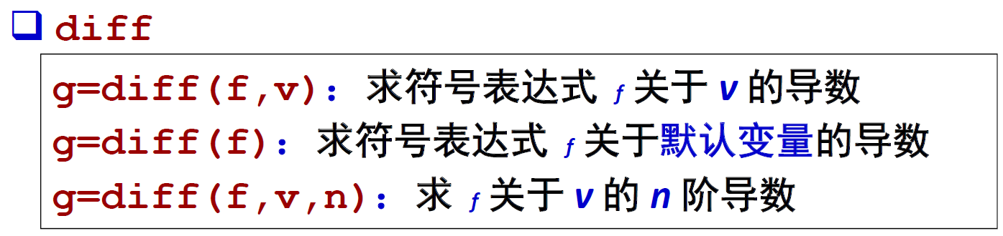
复习-符号运算-计算导数
这里的f为符号对象或符号变量，所求得的导数也将由符号表达式进行存储和表示
对矩阵表达式求（偏）导数，即对矩阵的每一个元素表达式分别求（偏）导数
可使用fjac=jacobian(f,v)对矩阵表达式求其雅可比矩阵，此时的f与v需要定义成函数向量与自变量向量

Slide 3
差分方法-计算近似导数
dx=diff(X)为向量或矩阵的向前差分运算，即最直接的用向量的后面的元素减去前面相邻的元素求差，或矩阵的后一行与前面相邻的行求差。该函数等价于dx=X(2:n,:)-X(1:n-1,:)，注意dx的行数要比X少一行。
FX=gradient(F)称为向量或矩阵的中心差分运算，即选取当前元素的下一个元素，减去上一个元素，再除以2，这种方法的近似进度比向前差分要高。具体来说本函数等价于FX(1)=F(2)-F(1),FX(end)=F(end)-F(end-1),FX(2:end-1)=(F(3:end)-F(1:end-2))/2。可以观察到FX与F长度相同。矩阵的“一元梯度”仅包括横向
[FX,FY]=gradient(F)称为二元梯度运算，FX为横向梯度（每一行右减左），FY为纵向梯度（每一列下减上）。

Slide 4
例4.1-1
x=realmin;
L1=(1-cos(2*x))/(x*sin(x)),%分子分母太小，出现0/0
L1 = NaN
L2=sin(x)/x,
%L2 = 1
syms t
f1=(1-cos(2*t))/(t*sin(t));
f2=sin(t)/t;
Ls1=limit(f1,t,0) %符号运算的结果是精确的
Ls1 = 2
Ls2=limit(f2,t,0)
Ls2 = 1

Slide 5
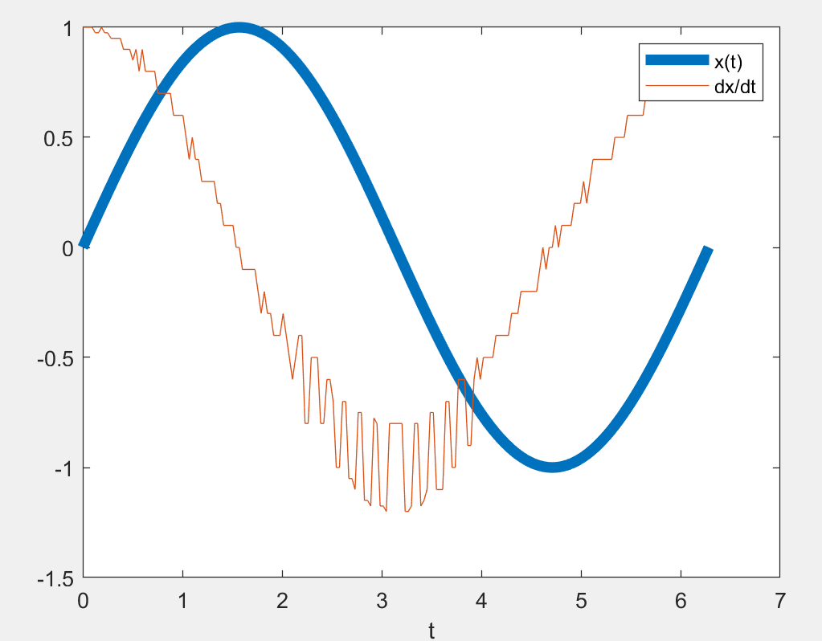
例4.1-2
d=pi/100; %采样点步长为pi/100,步长越细，曲线越清晰
t=0:d:2*pi;x=sin(t);
dt=5*eps; %求导跨度一般是越小越好，但太小了会出现“除小毛刺”
x_eps=sin(t+dt);
dxdt_eps=(x_eps-x)/dt;%相较diff函数,跨度dt远远小于d,除法会丢失有效数字
plot(t,x,'LineWidth',5)%画函数
hold on,plot(t,dxdt_eps),hold off%画导数
legend('x(t)','dx/dt'),xlabel('t')

Slide 6
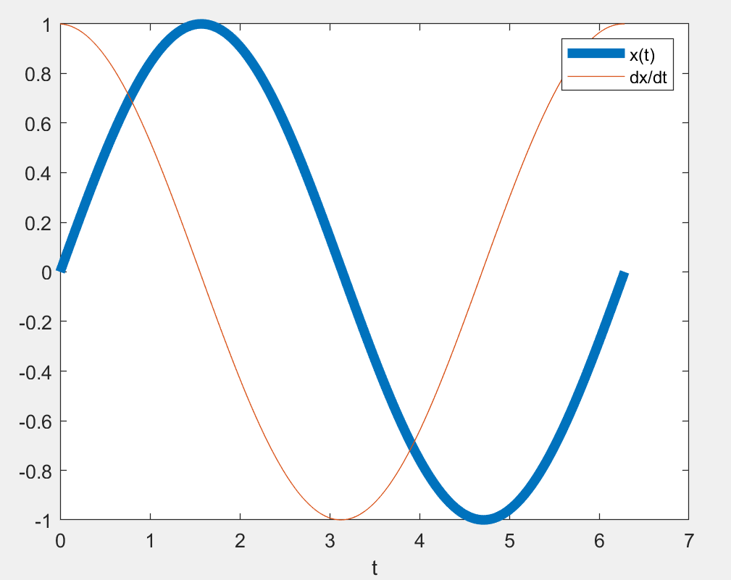
例4.1-2
x_d=sin(t+d);
dxdt_d=(x_d-x)/d; %其实以d作为增量基本上已经够了
plot(t,x,'LineWidth',5)
hold on,plot(t,dxdt_d),hold off
legend('x(t)','dx/dt'),xlabel('t')

Slide 7
例4.1-3
clf
d=pi/100; %步长仍为pi/100
t=0:d:2*pi;x=sin(t);
dxdt_diff=diff(x)/d; %向前差分
dxdt_grad=gradient(x)/d; %中心差分
subplot(1,2,1),plot(t,x,'b')
hold on,plot(t,dxdt_grad,'m','LineWidth',8)%品红色(Magenta)粗线
plot(t(1:end-1),dxdt_diff,'.k','MarkerSize',8)
%黑色点,注意两条线的绘画顺序不可调换，否则更粗的品红色线将覆盖这些黑点
axis([0,2*pi,-1.1,1.1]),title('[0, 2\pi]'),
legend('x(t)','dxdt_{grad}','dxdt_{diff}','Location','North')
xlabel('t'),box off,hold off
subplot(1,2,2)
kk=(length(t)-10):length(t);%考察最后十一个点的值（diff少一个）
hold on,plot(t(kk),dxdt_grad(kk),'om','MarkerSize',8)
plot(t(kk-1),dxdt_diff(kk-1),'.k','MarkerSize',8)
title('[end-10, end]')
legend('dxdt_{grad}','dxdt_{diff}','Location','SouthEast')
xlabel('t'),box off,hold off

Slide 8
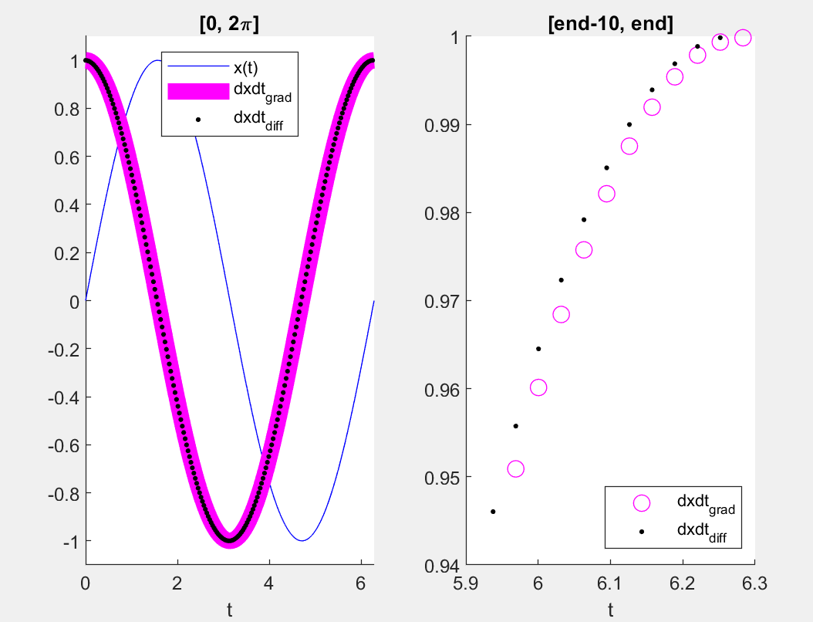
例4.1-3

Slide 9
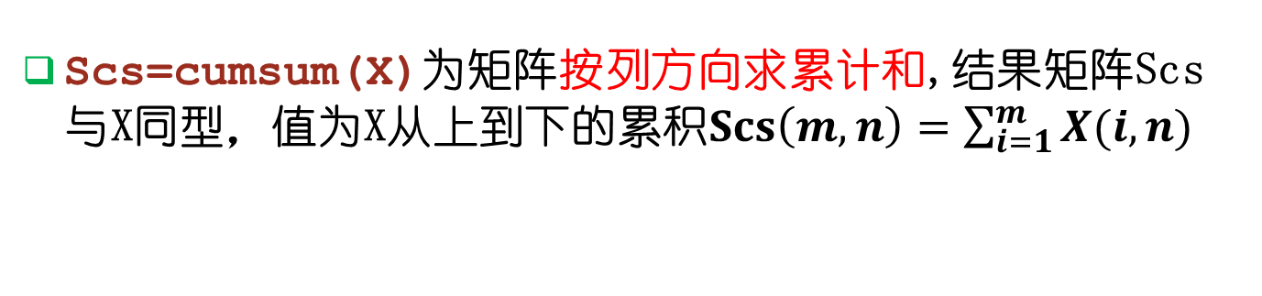
数值求和与累积和
sum(X)或sum(X,1)为矩阵按列方向求和,即将所有列的和存储到一个行向量中。但若X为行向量，sum也将按行求和。
sum(X,2)为矩阵按行方向求和,即将所有行的和存储到一个列向量中。
Scs=cumsum(X)为矩阵按列方向求累计和,结果矩阵Scs与X同型，值为X从上到下的累积$Scs\left(m,n\right)=\sum_{i=1}^{m}{X(i,n)}$
>>A=[1,2;3,4]
>>S1=sum(A),S2=sum(A,2),S3=cumsum(A)
A= S1= S2= S3=
1 2 4 6 3 1 2
3 4 7 4 6

Slide 10
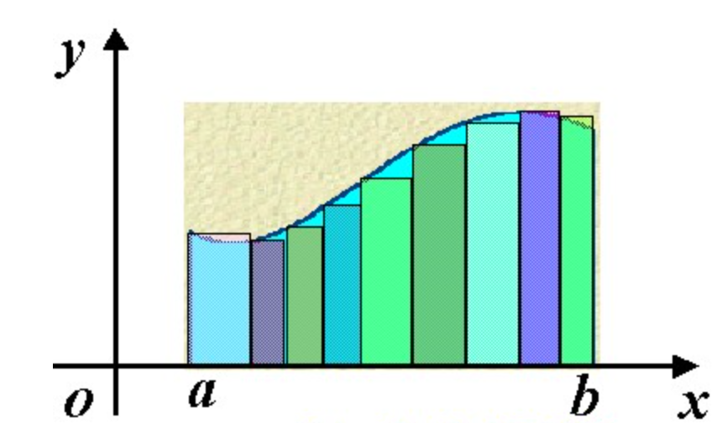
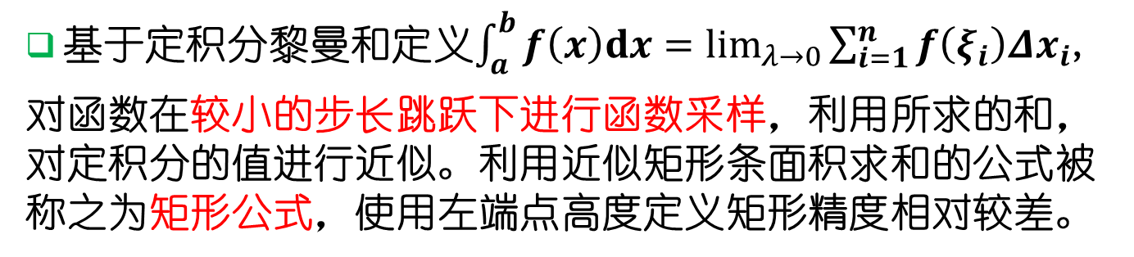
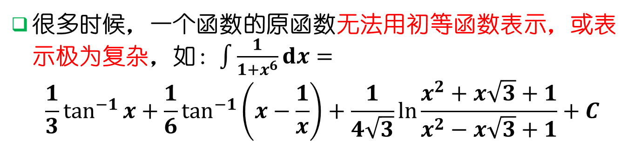
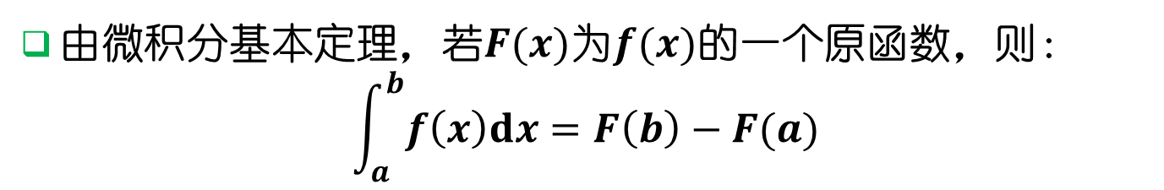
数值积分-(复合)矩形公式
由微积分基本定理，若$F(x)$为$f(x)$的一个原函数，则：
$$\int_{a}^{b}{f\left(x\right)dx}=F\left(b\right)−F(a)$$
很多时候，一个函数的原函数无法用初等函数表示，或表示极为复杂，如：$\int{\frac{1}{1+x^{6}}dx}=$
$$\frac{1}{3}\tan^{−1}{x}+\frac{1}{6}\tan^{−1}\left(x−\frac{1}{x}\right)+\frac{1}{4\sqrt{3}}\ln{\frac{x^{2}+x\sqrt{3}+1}{x^{2}−x\sqrt{3}+1}}+C$$
基于定积分黎曼和定义$\int_{a}^{b}{f\left(x\right)dx}=\lim_{λ→0}{\sum_{i=1}^{n}{f\left(ξ_{i}\right)Δx_{i}}}$,
对函数在较小的步长跳跃下进行函数采样，利用所求的和，对定积分的值进行近似。利用近似矩形条面积求和的公式被称之为矩形公式，使用左端点高度定义矩形精度相对较差。

Slide 11
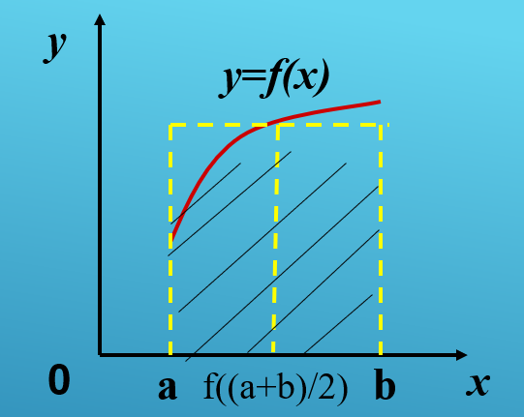
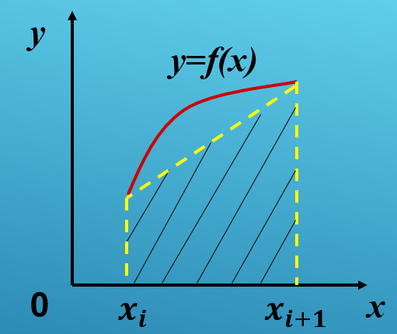
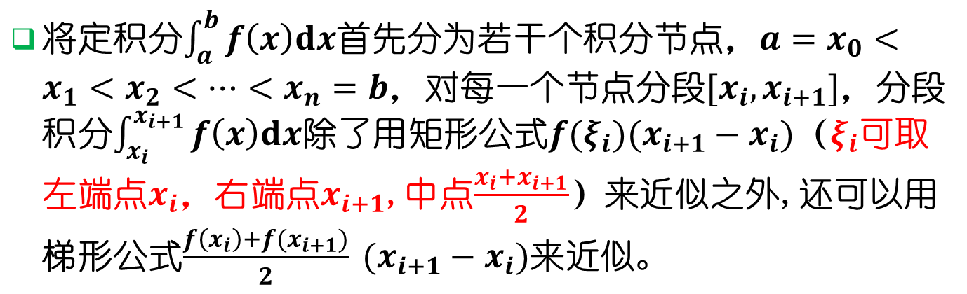
数值积分-(复合)梯形公式
将定积分$\int_{a}^{b}{f\left(x\right)dx}$首先分为若干个积分节点，$a=x_{0}<x_{1}<x_{2}<…<x_{n}=b$，对每一个节点分段$[x_{i},x_{i+1}]$，分段积分$\int_{x_{i}}^{x_{i+1}}{f\left(x\right)dx}$除了用矩形公式$f(ξ_{i})(x_{i+1}−x_{i})$（$ξ_{i}$可取左端点$x_{i}$，右端点$x_{i+1}$,中点$\frac{x_{i}+x_{i+1}}{2}$）来近似之外,还可以用梯形公式$\frac{f\left(x_{i}\right)+f(x_{i+1})}{2} (x_{i+1}−x_{i})$来近似。
中矩形公式
梯形公式

Slide 12
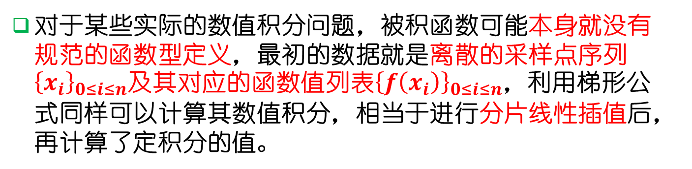
梯形公式的算法实现
尝试对闭区间$[0,1]$以$1×10^{−5}$为步长进行均匀采样
clear,d = 1e-5; %设定步长d为1X10^(-5)
x = 0:d:1;
fx = 1./(1+x.^2); %计算所有采样点的函数值
fm = (fx(1:end-1)+fx(2:end))/2;
%计算（采样点数-1）个区间的左右端点函数均值
f_int = sum(fm)*d; %理论结果pi/4
pi_app = f_int*4 pi_app = 3.1416
err = abs(pi_app - pi) err = 1.6669e-11
对于某些实际的数值积分问题，被积函数可能本身就没有规范的函数型定义，最初的数据就是离散的采样点序列${\left\{x_{i}\right\}}_{0≤i≤n}$及其对应的函数值列表${\left\{f\left(x_{i}\right)\right\}}_{0≤i≤n}$，利用梯形公式同样可以计算其数值积分，相当于进行分片线性插值后，再计算了定积分的值。

Slide 13
梯形公式的算法实现
更改步长到$1×10^{−8}$，观察误差的变化
clear,d = 1e-8; %设定步长d为1X10^(-5)
x = 0:d:1;
fx = 1./(1+x.^2); %计算所有采样点的函数值
fm = (fx(1:end-1)+fx(2:end))/2;
%计算（采样点数-1）个区间的左右端点函数均值
f_int = sum(fm)*d; %理论结果pi/4
pi_app = f_int*4 pi_app = 3.1416
err = abs(pi_app - pi) err = 1.1680e-13
format long,pi_app,format %前12位小数是基本可以采信的
pi_app = 3.141592653589910
步长的减少增加了运算区间的数量，提高了运算精度，但也对运算的时间和空间成本提出了更高的要求

Slide 14
梯形公式的MATLAB函数
trapz(y) 将使用梯形公式方法，对函数矩阵y按列方向求和，即每一列的第一个和最后一个元素在求和时需乘以权值0.5（为什么？）。若y为行向量，trapz也会按行计算
trapz(x,y) 为函数矩阵y按列方向求关于x的和。此时，x为函数采样序列y对应的自变量列表。计算求和时，每一块梯形区域将自动乘以对应的底边宽度。允许x不均匀采样。
cumtrapz(y)为函数矩阵累积式按列方向求和，结果与y为同型矩阵，计算原理可类比MATLAB函数cumsum。
cumtrapz(x,y)同样为函数矩阵累积式按列方向求和，x指定了自变量列表，计算原理可类比MATLAB函数cumsum。

Slide 15
例4.1-4
clear,d=pi/8; t=0:d:pi/2; y=0.2+sin(t);
s=sum(y); %按照矩形公式求和，实际上多加了一个点
s_sa=d*s; %矩形公式和乘以步长可以近似定积分值
s_ta=d*trapz(y); %可直接替换为s_ta=trapz(t,y)
disp(['sum求得积分',blanks(3),'trapz求得积分'])
disp([s_sa, s_ta])
sum求得积分 trapz求得积分
1.5762 1.3013
t2=[t,t(end)+d];y2=[y,nan]; %多花一层阶梯表明sum多算
hs=stairs(t2,y2,':k','LineWidth',3); %绘制阶梯折线，与plot类似
hold on
ht=plot(t,y,'r','LineWidth',3); %函数曲线绘制
stem(t,y) %分布杆图，空心小圆圈标注点,有竖条
legend([hs,ht],'sum','trapz','location','best')%best位置（智能）
axis([0,pi/2+d,0,1.5])
hold off
shg %绘图窗口置顶，立即显示

Slide 16
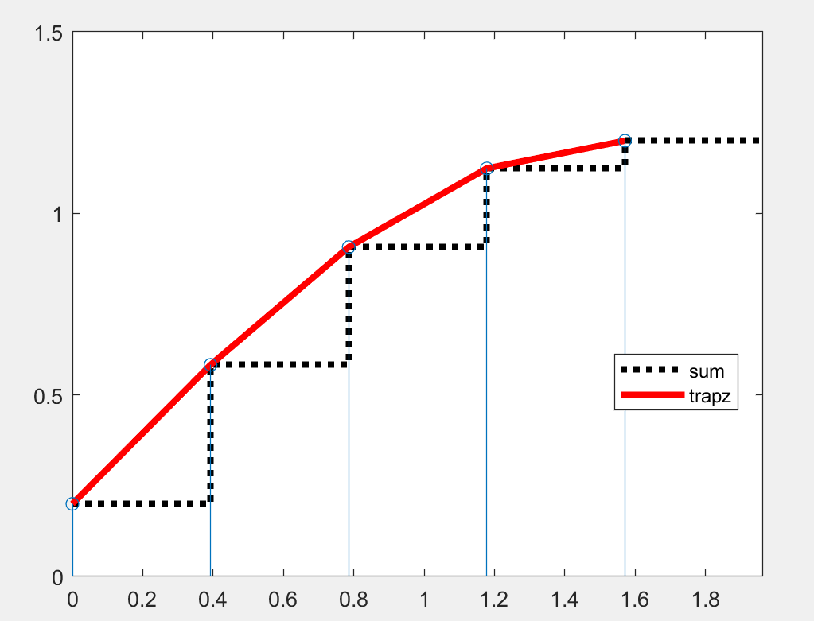
例4.1-4

Slide 17
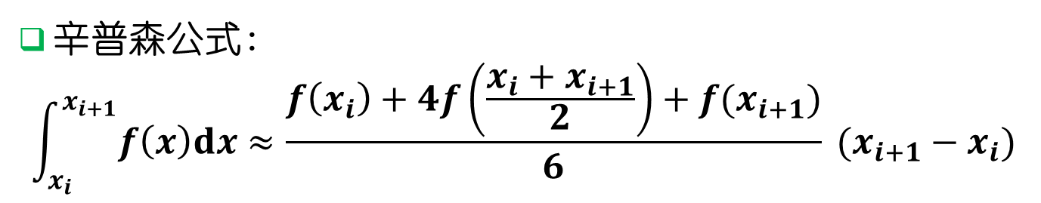
数值积分-(复合)辛普森公式
梯形公式:$\int_{x_{i}}^{x_{i+1}}{f\left(x\right)dx}≈\frac{f\left(x_{i}\right)+f(x_{i+1})}{2} (x_{i+1}−x_{i})$
辛普森公式:
$$\int_{x_{i}}^{x_{i+1}}{f\left(x\right)dx}≈\frac{f\left(x_{i}\right)+4f\left(\frac{x_{i}+x_{i+1}}{2}\right)+f(x_{i+1})}{6} (x_{i+1}−x_{i})$$
梯形公式的代数精度（误差之于步长的阶数）明显低于辛普森公式，因此使用辛普森公式可以在步长相同的情况下，显著的降低数值积分的误差。

Slide 18
辛普森公式的算法实现
尝试对闭区间$[0,1]$以$1×10^{−5}$为步长进行均匀采样
clear,d = 1e-5; %设定步长d为1X10^(-5)
x = 0:d:1;
xh = x+d/2; %定义半步长采样点
fx = 1./(1+x.^2); %计算所有全步长采样点的函数值
fxh = 1./(1+xh.^2); %计算所有半步长采样点的取值
fm = (fx(1:end-1)+4*fxh(1:end-1)+fx(2:end))/6;
%代入辛普森公式，计算（全步长采样点数-1）个区间近似积分值
f_int = sum(fm)*d; %理论结果pi/4
pi_app = f_int*4 pi_app = 3.1416
err = abs(pi_app - pi) err = 1.33239e-15
format long,pi_app,format %前14位小数是基本可以采信的
pi_app = 3.141592653589794
可见辛普森公式的精度大大超过梯形公式，步长可以更长

Slide 19
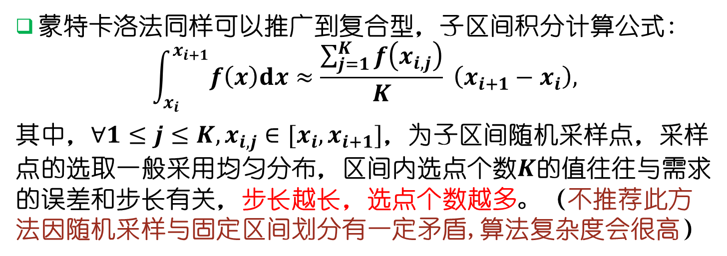
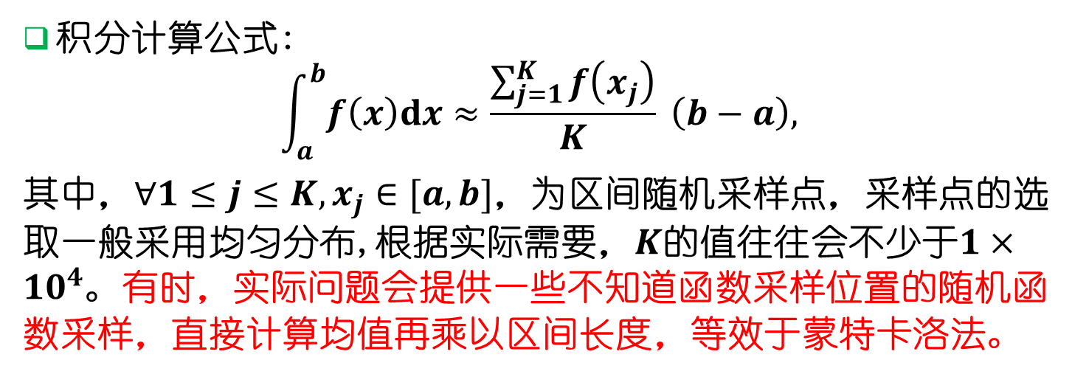
数值积分-蒙特卡洛法
积分计算公式:
$$\int_{a}^{b}{f\left(x\right)dx}≈\frac{\sum_{j=1}^{K}{f\left(x_{j}\right)}}{K} \left(b−a\right),$$
其中，$∀1≤j≤K,x_{j}∈[a,b]$，为区间随机采样点，采样点的选取一般采用均匀分布,根据实际需要，$K$的值往往会不少于$1×10^{4}$。有时，实际问题会提供一些不知道函数采样位置的随机函数采样，直接计算均值再乘以区间长度，等效于蒙特卡洛法。
蒙特卡洛法同样可以推广到复合型，子区间积分计算公式:
$$\int_{x_{i}}^{x_{i+1}}{f\left(x\right)dx}≈\frac{\sum_{j=1}^{K}{f\left(x_{i,j}\right)}}{K} \left(x_{i+1}−x_{i}\right),$$
其中，$∀1≤j≤K,x_{i,j}∈[x_{i},x_{i+1}]$，为子区间随机采样点，采样点的选取一般采用均匀分布，区间内选点个数$K$的值往往与需求的误差和步长有关，步长越长，选点个数越多。（不推荐此方法因随机采样与固定区间划分有一定矛盾,算法复杂度会很高）

Slide 20
蒙特卡洛法的算法实现
clear,Nsp=1e5; %总采样点1X10^5个
x=rand(1,Nsp);
fx = 1./(1+x.^2); %计算所有采样点的函数值
f_int = sum(fx)/Nsp;
%求和取平均，区间长度1，理论结果pi/4
pi_app = f_int*4 pi_app = 3.1421
err = abs(pi_app - pi) err = 4.8739e-04
连续测试蒙特卡洛法，误差会有所不同，这是由于采样点随机选取的原因。
蒙特卡洛法误差偏大，尤其不适合计算局部绝对值很大的被积函数，但实际应用中，未知采样位置的采样数据非常多见，因此该方法仍然在特定问题上有重要意义。

Slide 21
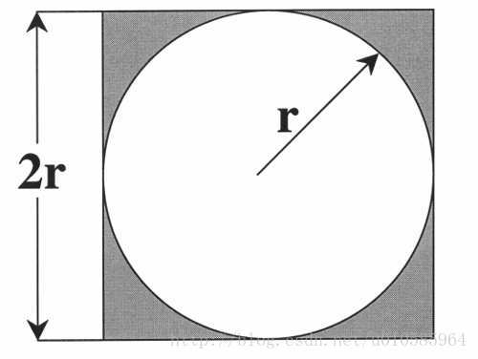
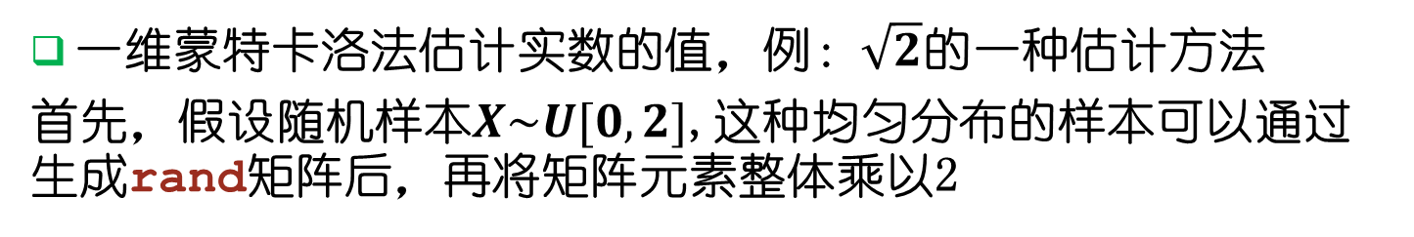
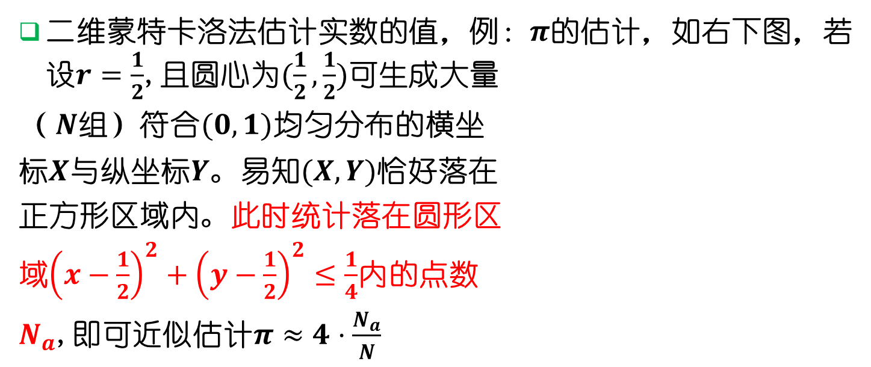
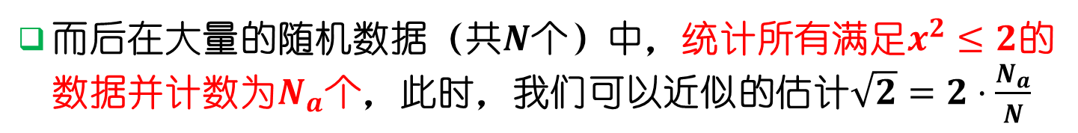
蒙特卡洛法的其他应用
一维蒙特卡洛法估计实数的值，例：$\sqrt{2}$的一种估计方法
首先，假设随机样本$X\sim U[0,2]$,这种均匀分布的样本可以通过生成rand矩阵后，再将矩阵元素整体乘以2
而后在大量的随机数据（共$N$个）中，统计所有满足$x^{2}≤2$的数据并计数为$N_{a}$个，此时，我们可以近似的估计$\sqrt{2}=2⋅\frac{N_{a}}{N}$
二维蒙特卡洛法估计实数的值，例：$π$的估计，如右下图，若设$r=\frac{1}{2}$,且圆心为$(\frac{1}{2},\frac{1}{2})$可生成大量
（ $N$组）符合$(0,1)$均匀分布的横坐
标$X$与纵坐标$Y$。易知$(X,Y)$恰好落在
正方形区域内。此时统计落在圆形区
域${\left(x−\frac{1}{2}\right)}^{2}+{\left(y−\frac{1}{2}\right)}^{2}≤\frac{1}{4}$内的点数
$N_{a}$,即可近似估计$π≈4⋅\frac{N_{a}}{N}$

Slide 22
匿名函数
适用于结构简单、无需创建m文件或子函数体（后面会讲）来定义的“一句话函数”
例如：F=@(x) sin(x).*x,就定义了一个自变量为x，函数值F(x)=sin(x).*x的匿名函数。命名上，F称为函数句柄，括号内的x称为参数（参数可以由多个变量构成参数列表），sin(x).*x称为函数主体表达式。
匿名函数可以通过如F(3)或F(x)直接调用，也可以通过feval(F,x)间接调用,有时，函数句柄F还可以作为参数代入一些更为复杂的函数体。

Slide 23

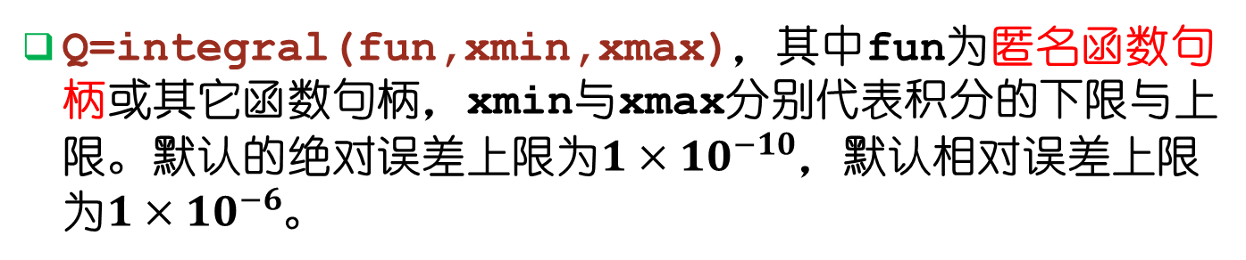
MATLAB內建的数值积分函数
Q=integral(fun,xmin,xmax)，其中fun为匿名函数句柄或其它函数句柄，xmin与xmax分别代表积分的下限与上限。默认的绝对误差上限为$1×10^{−10}$，默认相对误差上限为$1×10^{−6}$。
使用的方法可能包括自适应辛普森法，自适应罗巴托法，等各种高端算法，（代码不可见 ）
Q=integral(fun,xmin,xmax,'AbsTol',1e-12)可以将绝对误差的上限进一步降低两个数量级
Q=integral(fun,xmin,xmax,'ArrayValued',true)代表被积函数为阵列函数，或者被积函数包含多个函数。或者被积函数“只能逐点代入运算”，不能以列向量整体运算，如F=@(x) sin(x)*x就必须使用阵列函数运算。否则需改为F=@(x) sin(x).*x

Slide 24
MATLAB內建的数值积分函数
Q=integral(fun,xmin,xmax,'Waypoints',[1+1i，1-1i])代表积分路径被指定，多用于复平面上的指定路径的积分运算。
integral函数支持广义积分，使用方法与符号函数类似。发散的广义积分可能会出现计算的错误或警告。无穷积分的范围与符号运算类似，Inf或inf代表正无穷，-Inf或-inf代表负无穷。而瑕积分无需对瑕点进行特别处理。
本课程既要求直接学会使用MATLAB内建函数，也需要掌握使用复合矩形、复合梯形公式或蒙特卡洛法独立完成数值积分的运算，同时理解其他的方法的含义。

Slide 25
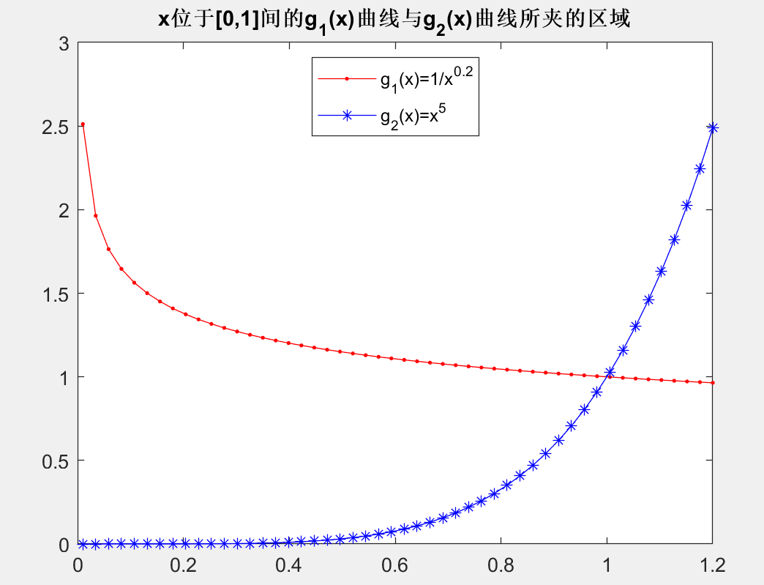
例4.1-5（求代数和面积）
x=linspace(0.01,1.2,50); %瑕积分因此选点从0.01开始
g1=x.^(-0.2); g2=x.^5;
plot(x,g1,'-r.',x,g2,'-b*'), axis([0,1.2,0,3])%两个函数的绘图
legend('g_1(x)=1/x^{0.2}','g_2(x)=x^5','Location','North')
title('x位于[0,1]间的g_1(x)曲线与g_2(x)曲线所夹的区域')

Slide 26
例4.1-5
format long
G1=@(x)x.^-0.2; %匿名函数g1，注意使用.^
Q1=integral(G1,0,1) Q1 = 1.250000027856048
G2=@(x)x.^5; %匿名函数g2
Q2=integral(G2,0,1) Q2 = 0.166666666666667
S12=Q1-Q2 %计算积分的差，即面积的代数和(有符号)
S12 = 1.083333361189381
G=@(x)x.^[-0.2;5]; %定义了阵列型匿名函数
Q=integral(G,0,1,'ArrayValued',true)%此情况也必须加上后面的限定
Q =
1.250000027856048
0.166666666666667
S=[1,-1]*Q
S =
1.083333361189381

Slide 27
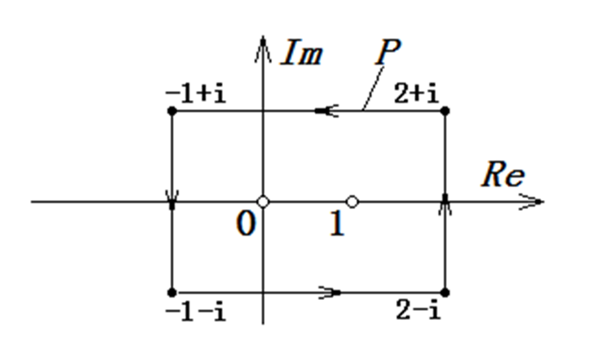
例4.1-5，6
syms t
Gsym=vpa(int(t.^[-0.2;5],0,1)); %符号函数验算，精度32位
Ssym=Gsym(1)-Gsym(2) %求差确保精度有31位
Ssym = 1.0833333333333333333333333333333
F=@(z)(2*z-1)./(z.*(z-1));
%MATLAB支持普通函数向复变函数的自然过渡
Path=[2+1i,-1+1i, -1-1i, 2-1i, 2+1i]; %定义积分路径
sf=integral(F,2+1i,2+1i,'Waypoints', Path)
sf = 0.000000000000000 +12.566370614359174i
err=sf-4*pi*i
err = 1.665334536937735e-16

Slide 28
第八周电子版作业（下周三0点前提交）
作业请于下周二23:59:59或以前提交到电子邮箱 sysumatlab@163.com
邮件标题格式：“05370038；李嘉；周二班；第八周作业”
请将所有题目的方法设计（如果有）、代码、运行结果、绘图结果（如果有），放于同一个pdf(推荐使用）文件内（doc或docx也可）。文件名建议与邮件标题完全相同。
电子版作业提交后会收到自动回复，迟交者按一天1级来扣分。1级折合总评约等于0.2-0.5分.
请勿抄袭，一经发现，最终总评不超过80。两次抄袭等于挂科。

Slide 29
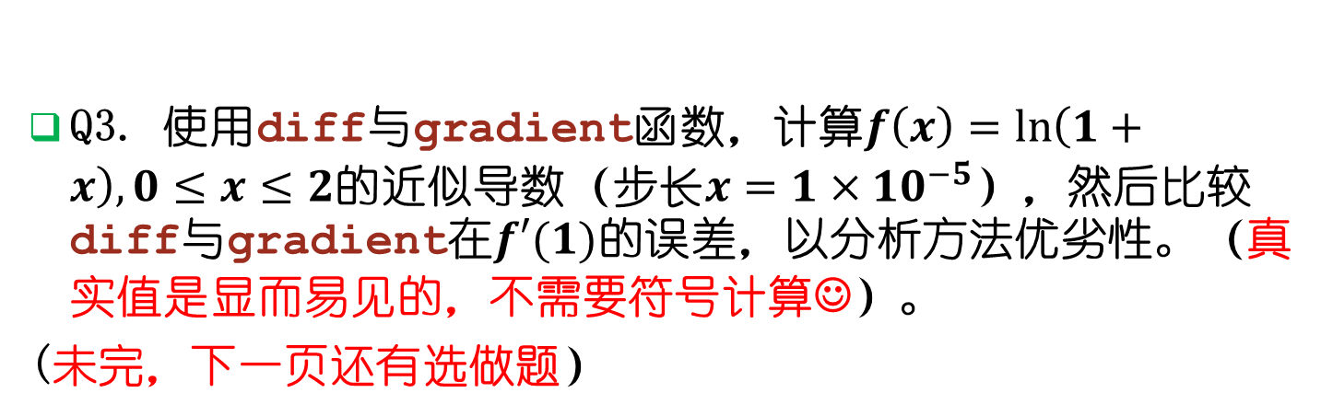
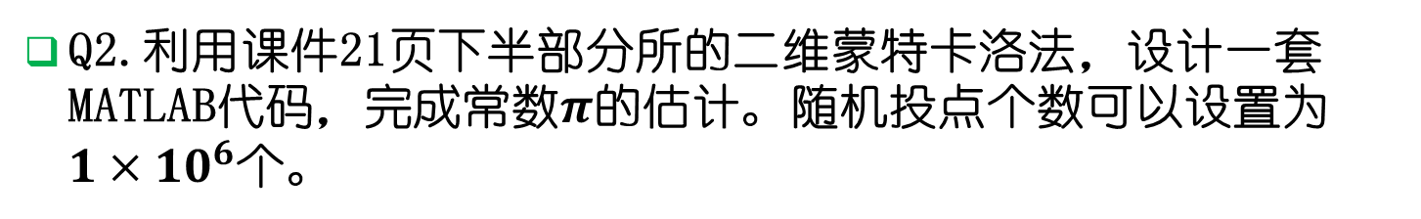
第八周电子版作业（下周三0点前提交）
Q1. 习题4第4题（题目有改动！，假设符号计算保留16位小数为真实值，trapz步长自定）
Q2.利用课件21页下半部分所的二维蒙特卡洛法，设计一套MATLAB代码，完成常数$π$的估计。随机投点个数可以设置为$1×10^{6}$个。
Q3. 使用diff与gradient函数，计算$f\left(x\right)=\ln\left(1+x\right),0≤x≤2$的近似导数（步长$x=1×10^{−5}$），然后比较diff与gradient在$f′(1)$的误差，以分析方法优劣性。（真实值是显而易见的，不需要符号计算☺）。
(未完，下一页还有选做题）

Slide 30
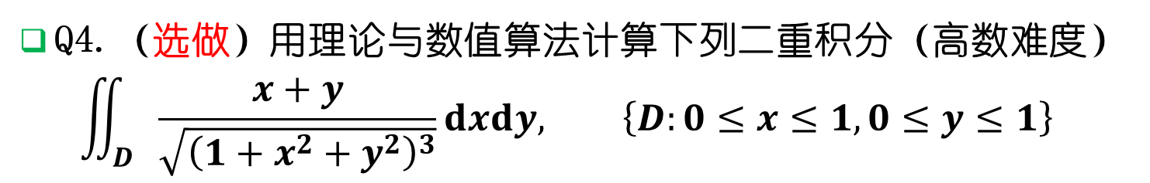
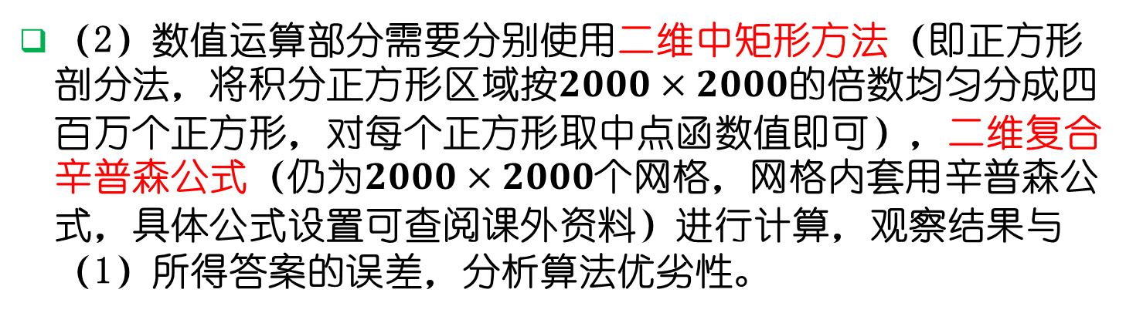
第八周电子版作业（下周三0点前提交）
Q4.（选做）用理论与数值算法计算下列二重积分（高数难度）
$$\iint_{D}{\frac{x+y}{\sqrt{{\left(1+x^{2}+y^{2}\right)}^{3}}}dxdy, \left\{D:0≤x≤1,0≤y≤1\right\}}$$
（1）利用已学数学分析的知识尝试解出这个问题（写过程，不会打公式可以拍照贴图，实在不会算的话就符号运算吧☺）
（2）数值运算部分需要分别使用二维中矩形方法（即正方形剖分法，将积分正方形区域按$2000×2000$的倍数均匀分成四百万个正方形，对每个正方形取中点函数值即可），二维复合辛普森公式（仍为$2000×2000$个网格，网格内套用辛普森公式，具体公式设置可查阅课外资料）进行计算，观察结果与（1）所得答案的误差，分析算法优劣性。
如果完成了选做，请将邮件标题（附件名可不改）格式改为：
“有选做！；05370038；李嘉；周二班；第八周作业”

Slide 31
不用交的作业（重要）
将今天讲过的例题尝试自己键入并运行一遍
阅读数值分析的有关知识，了解并记忆简单中心差分与向前差分近似导数，矩形公式、梯形公式、辛普森共识近似数值积分，以及蒙特卡洛法的简单原理。
课本习题4第1,2,3题请自行阅读、思考、测试完成。（这些题目建议周五上机课完成）

Slide 32
感谢同学们认真听课!
欢迎同学们积极提问、交流
sysumatlab@163.com

